Slide 1

ŠK. GOD. 2025/26.

Slide 2
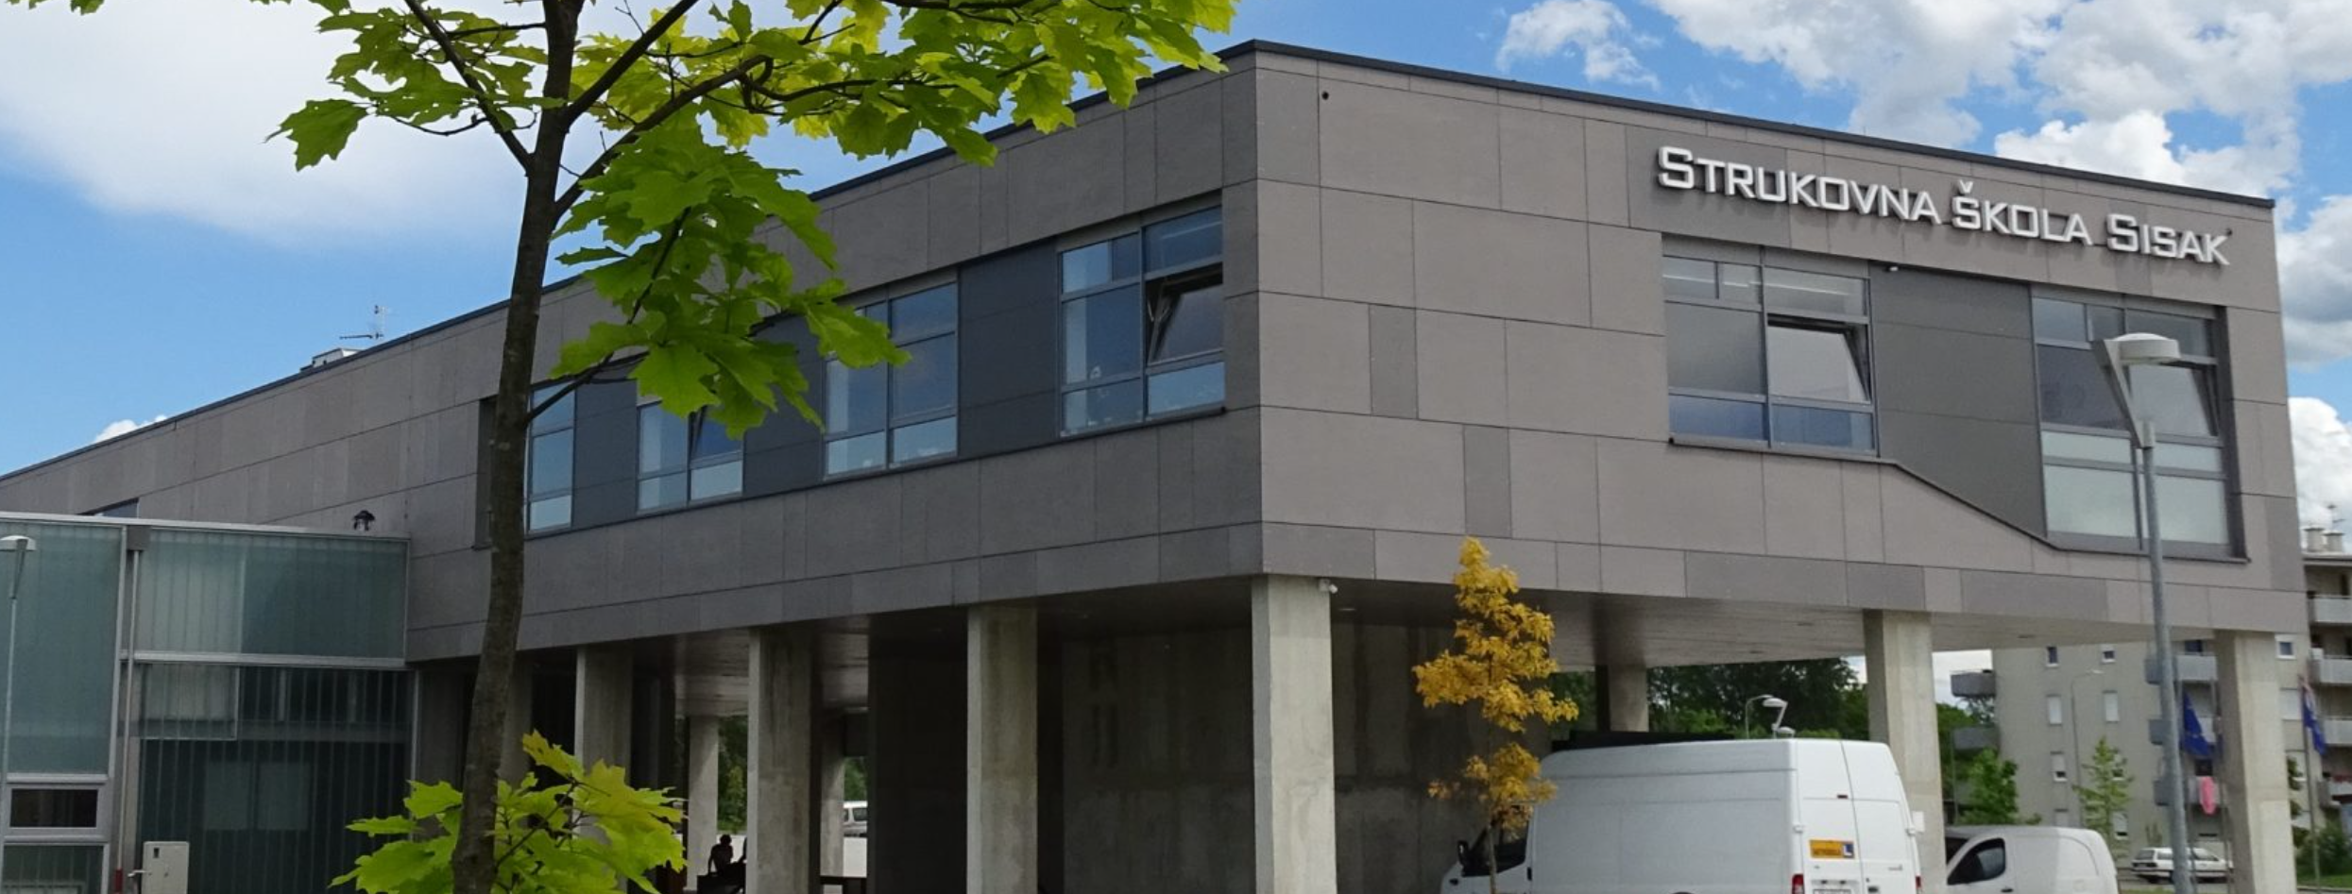
O istraživanju
U šk. god 2025/26. u srednjoj Strukovnoj školi Sisak provedeno je anketno istraživanje na temu:
” Pozitivni i negativni aspekti mobilne tehnologije u životu tinejdžera”.
Anonimnim istraživanjem obuhvaćeni su srednjoškolski nastavnici, učenici i roditelji učenika većinom Strukovne škole Sisak. U istraživanju je sudjelovalo tri grupe anketiranih: 58 nastavnika , 419 učenika i 67 roditelja učenika.
Učenici pohađaju različita zanimanja - od 1. do 3. (4.) razreda - iz sektora graditeljstva, prometa i logistike, tekstila i kože, šumarstva i drvne tehnologije, grafičke tehnologije i audiovizualne tehnologije itd.
Istraživanje sam kreirao i proveo da probamo saznati kako doživljavamo prisutnost mobitela u učionici i svakodnevnom životu. Mišljenja sam da je broj reprezentativan, te da će vam biti zanimljivo pročitati anketna pitanja te odgovore na njih. Pri sastavljanju nekih pitanja koristio sam Gemini (AI).
Svaka grupa je imala svoja pitanja, samo je zadnje pitanje bilo zajedničko svima.
Zahvalio bi se svim kolegama i sudionicima koji su pomogli na provedbi i sudjelovali u istraživanju.
Vladimir Todorović,
nastavnik strukovnih premeta

Slide 3
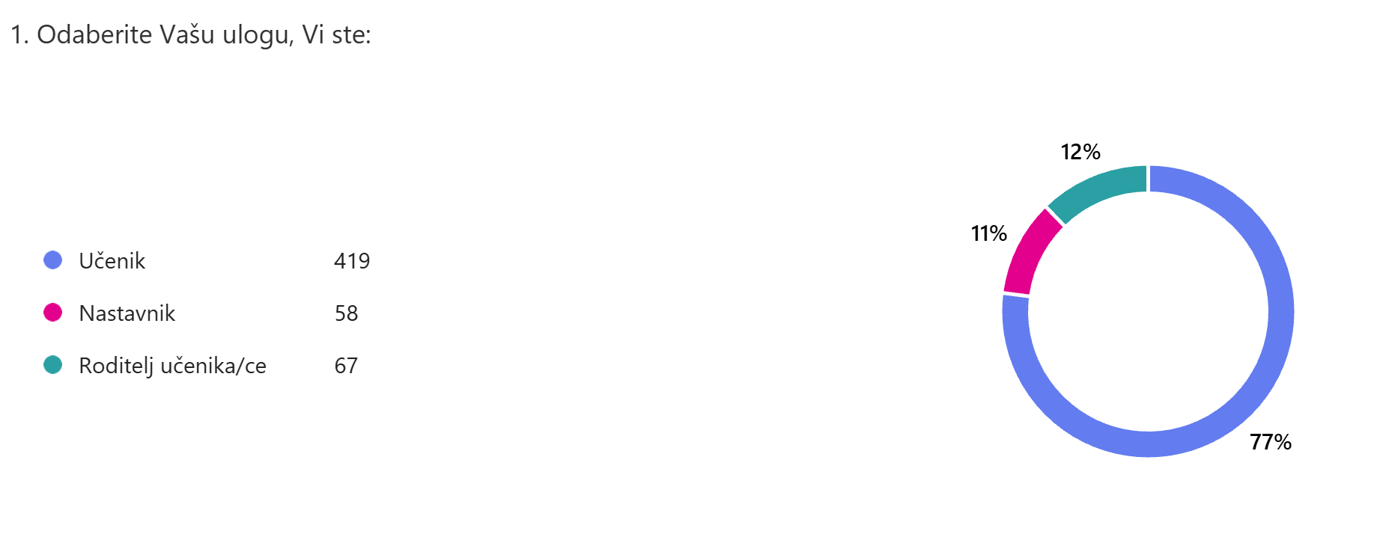
Pozitivni i negativni aspekti mobilne tehnologije u životu tinejdžera
Strukovna škola Sisak
ŠK. GOD. 2025/26.
Vladimir Todorović

Slide 4
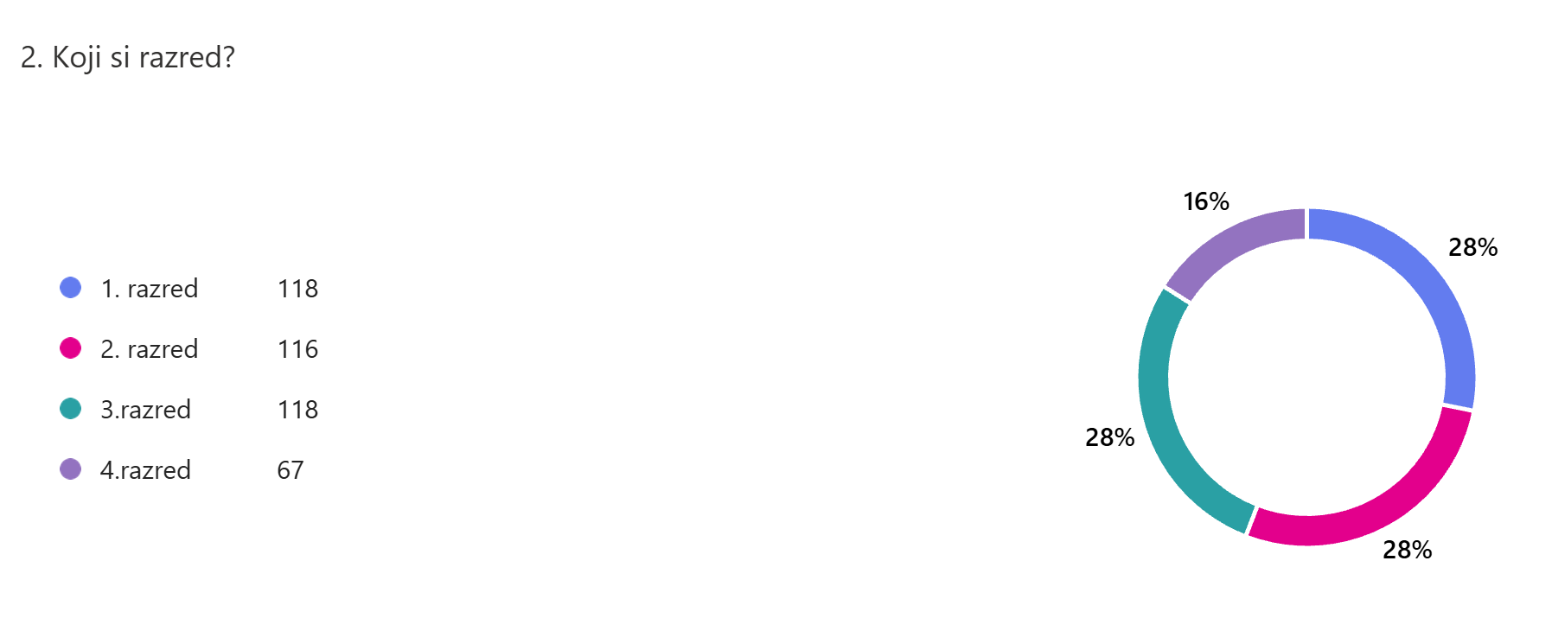
Pitanja za učenike/ce
UČENIK/CA: 419

Slide 5
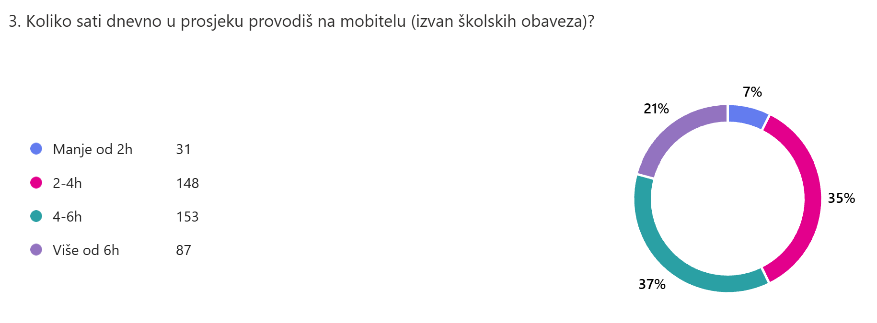
UČENIK/CA: 419

Slide 6
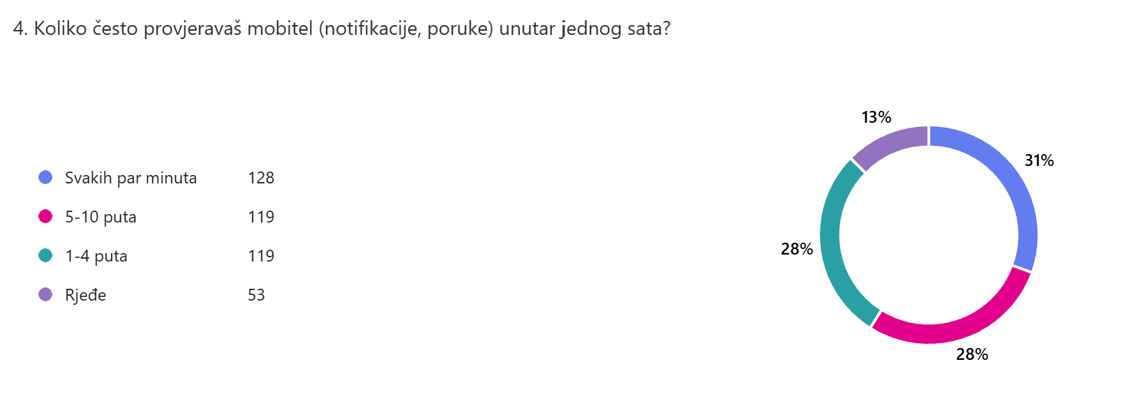
UČENIK/CA: 419

Slide 7
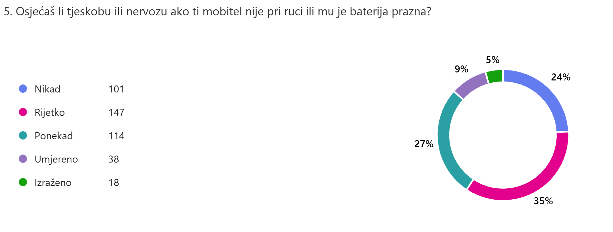
UČENIK/CA: 419

Slide 8
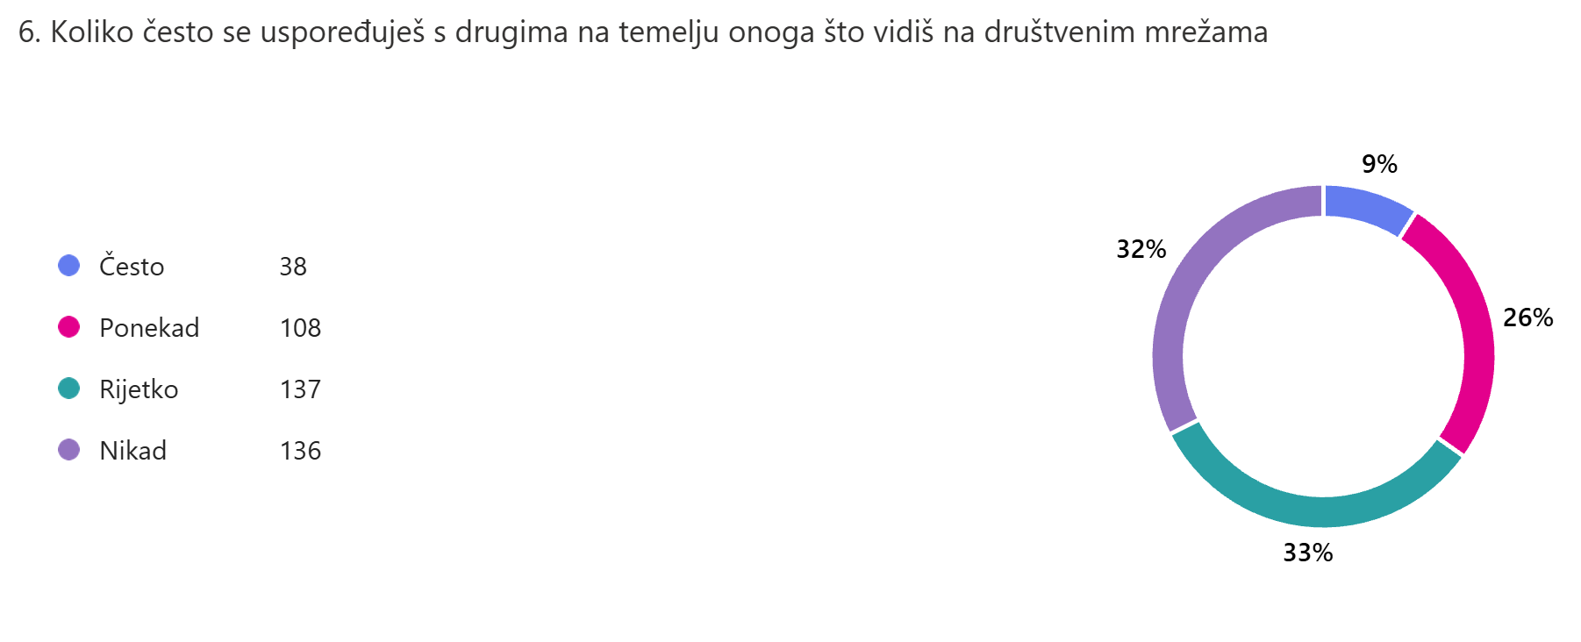
UČENIK/CA: 419

Slide 9
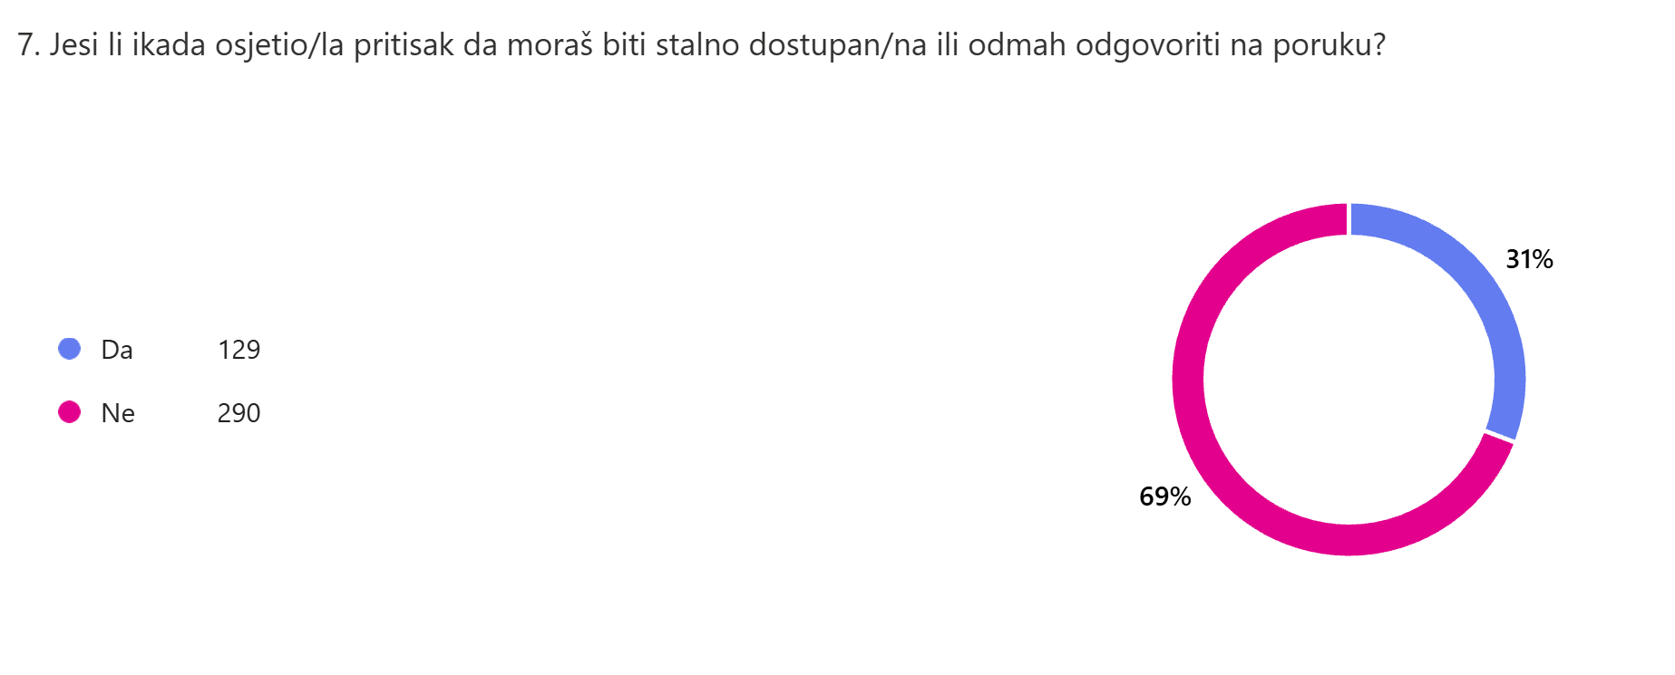
UČENIK/CA: 419

Slide 10
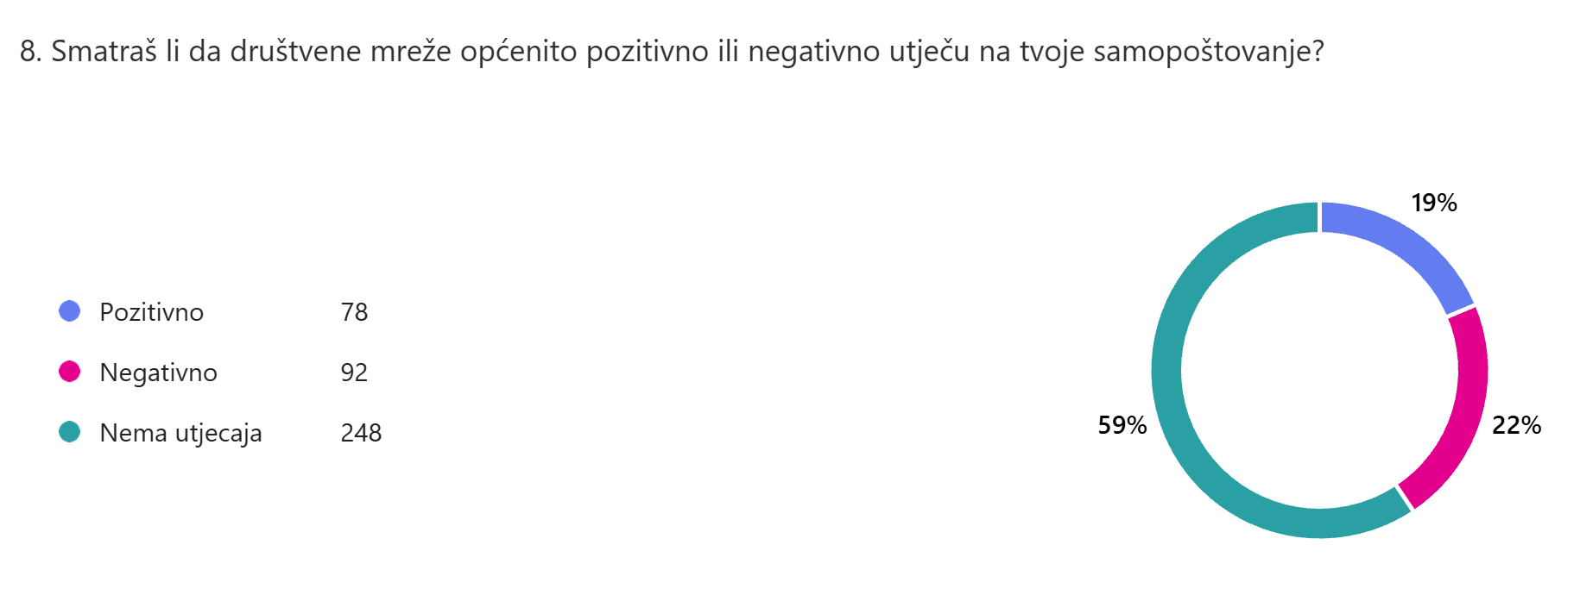
UČENIK/CA: 419

Slide 11
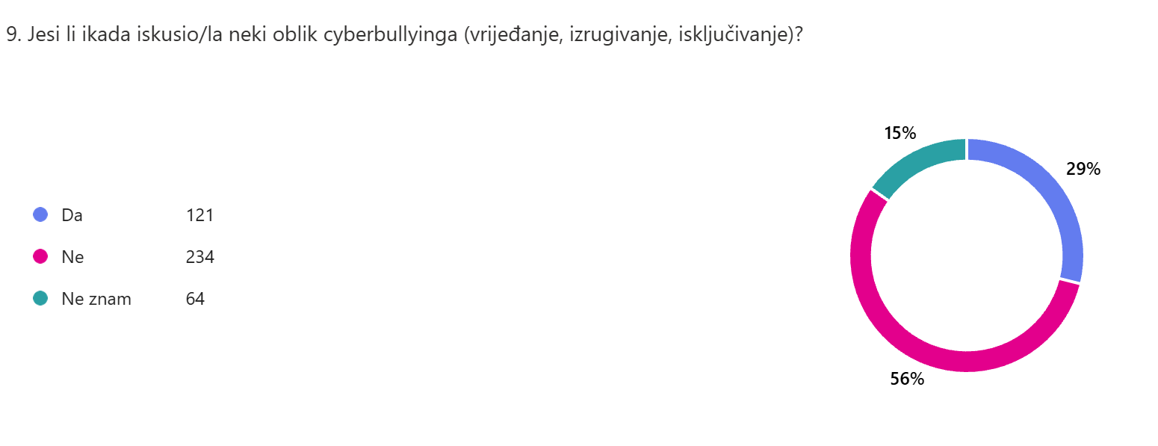
UČENIK/CA: 419

Slide 12
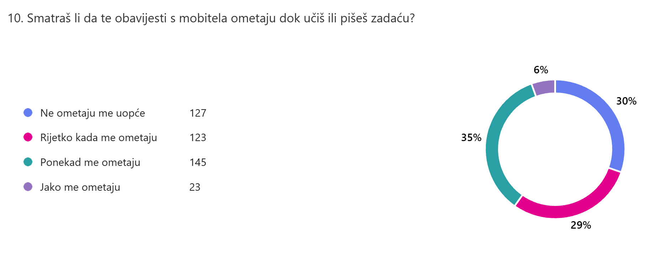
UČENIK/CA: 419

Slide 13
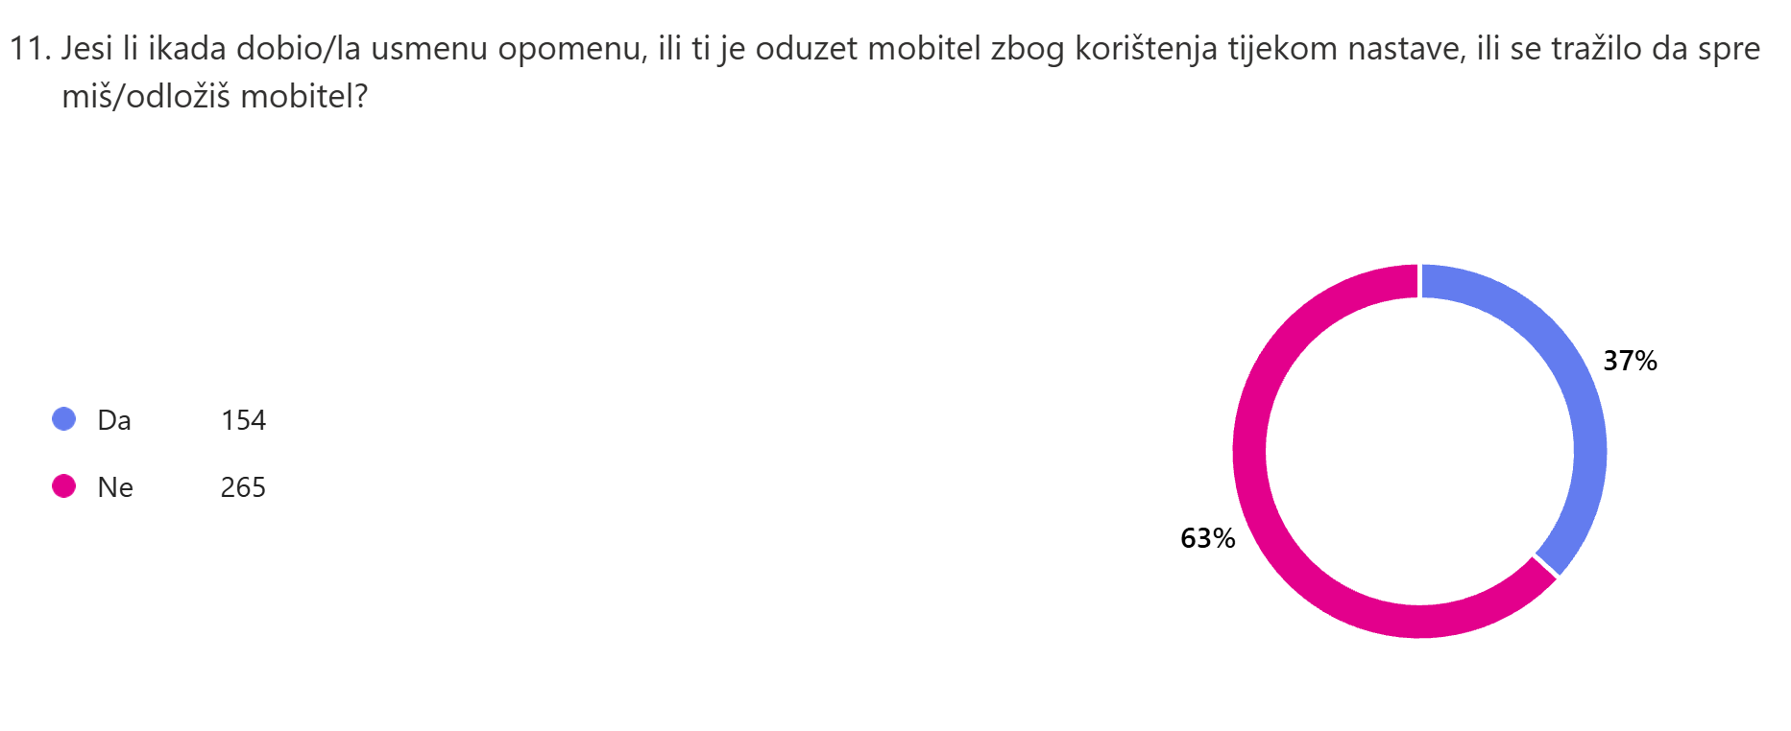
UČENIK/CA: 419

Slide 14
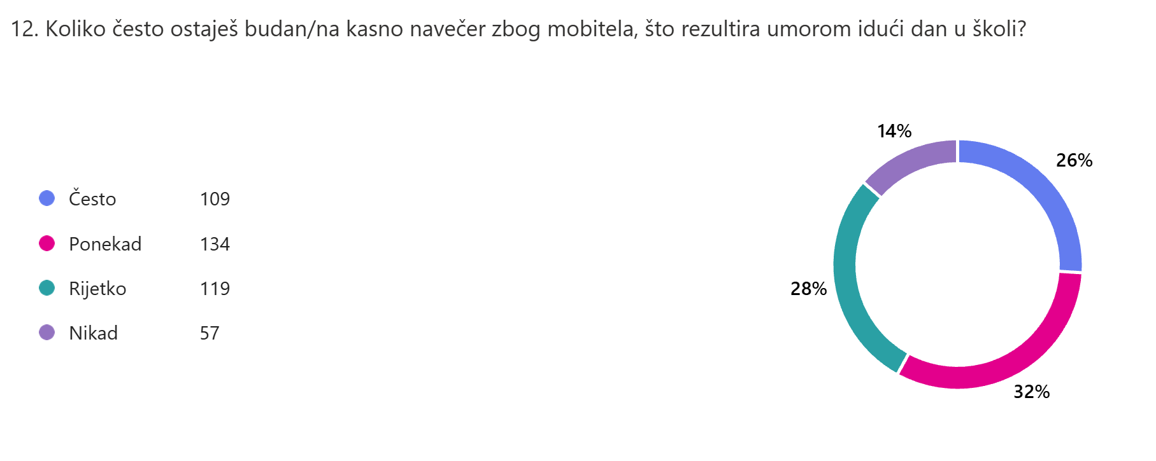
UČENIK/CA: 419

Slide 15
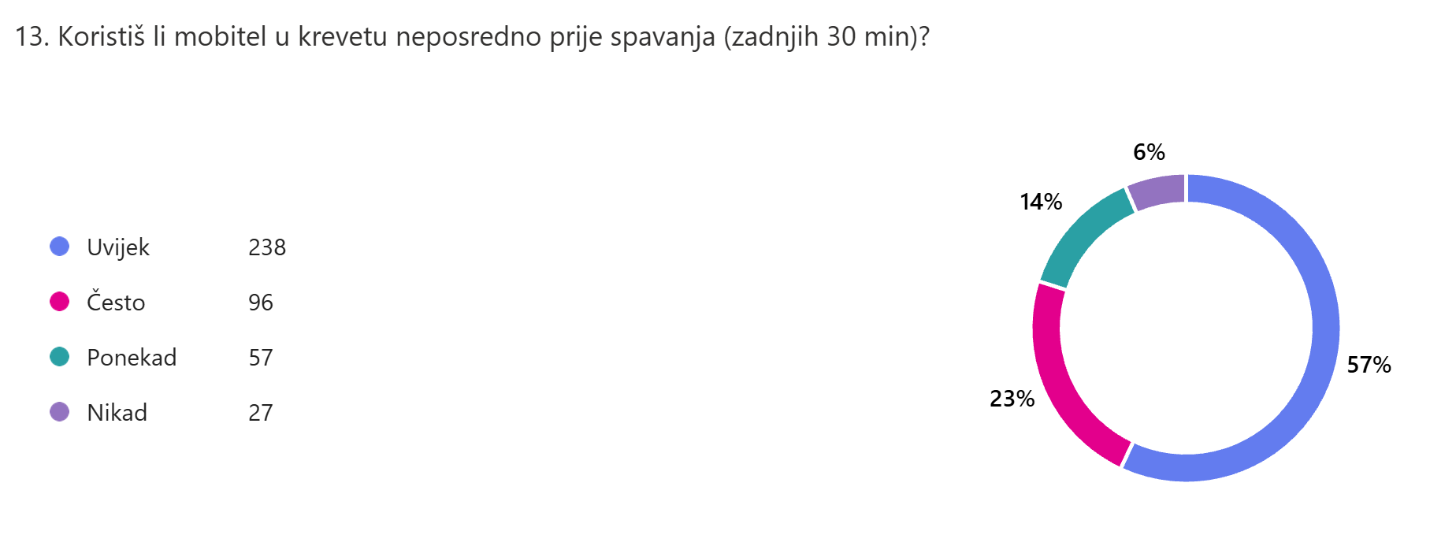
UČENIK/CA: 419

Slide 16
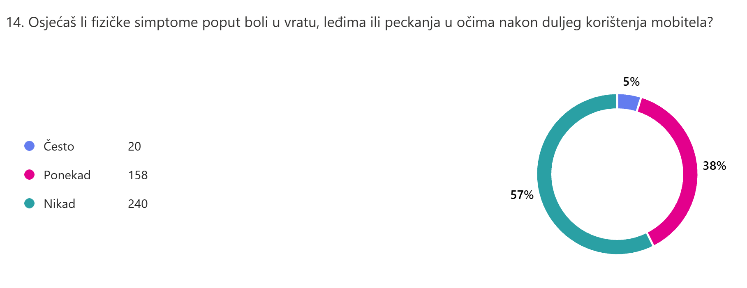
UČENIK/CA: 419

Slide 17
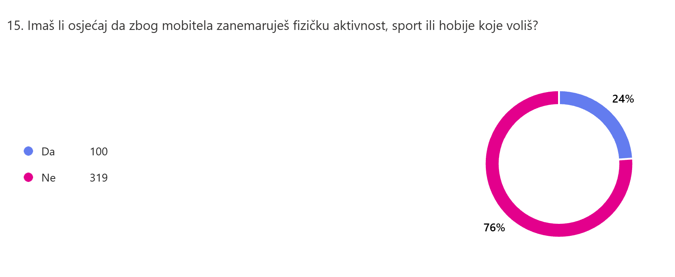
UČENIK/CA: 419

Slide 18
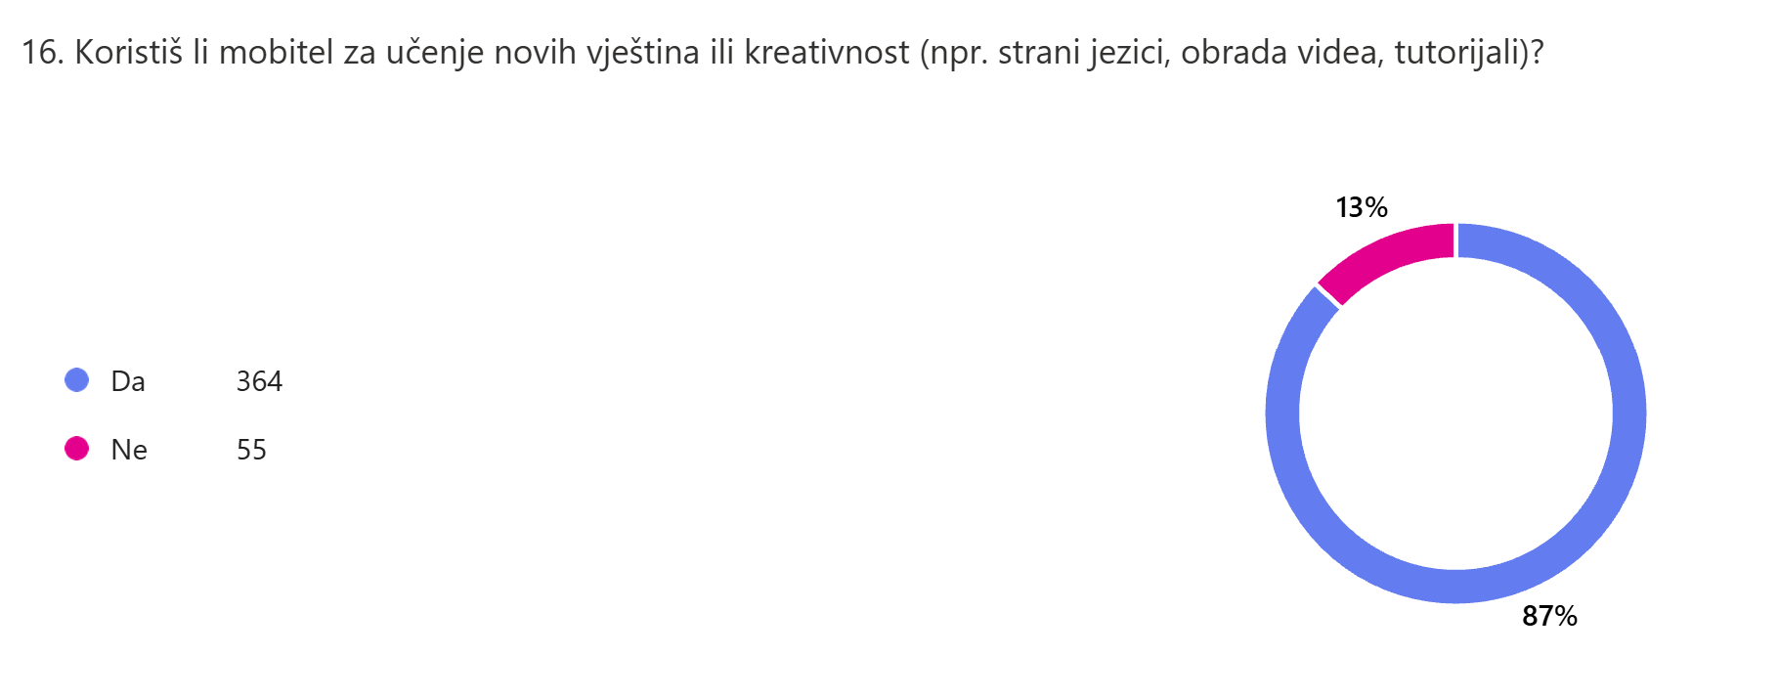
UČENIK/CA: 419

Slide 19
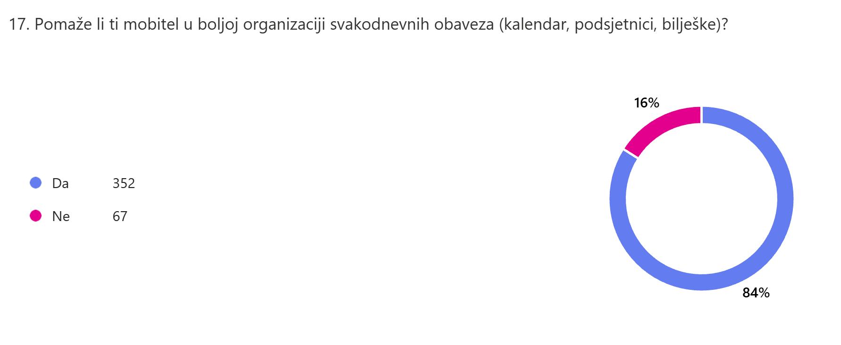
UČENIK/CA: 419

Slide 20
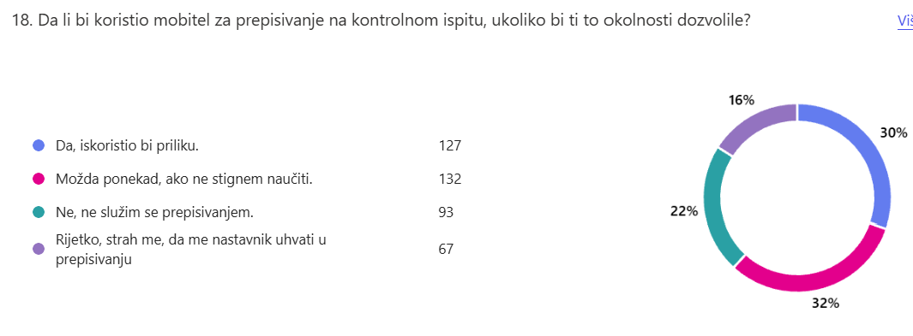
UČENIK/CA: 419

Slide 21
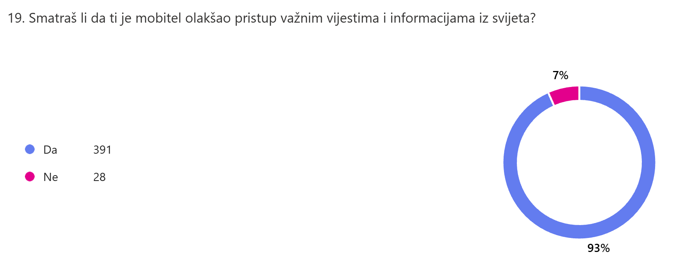
UČENIK/CA: 419

Slide 22
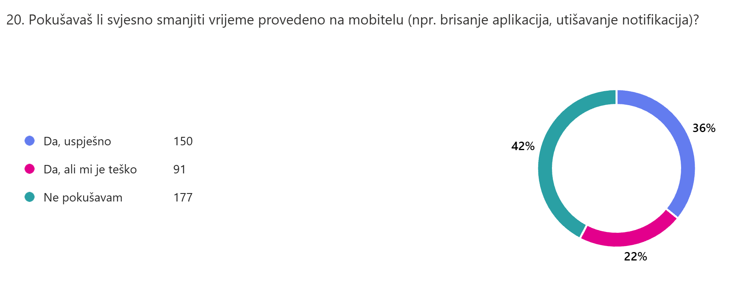
UČENIK/CA: 419

Slide 23
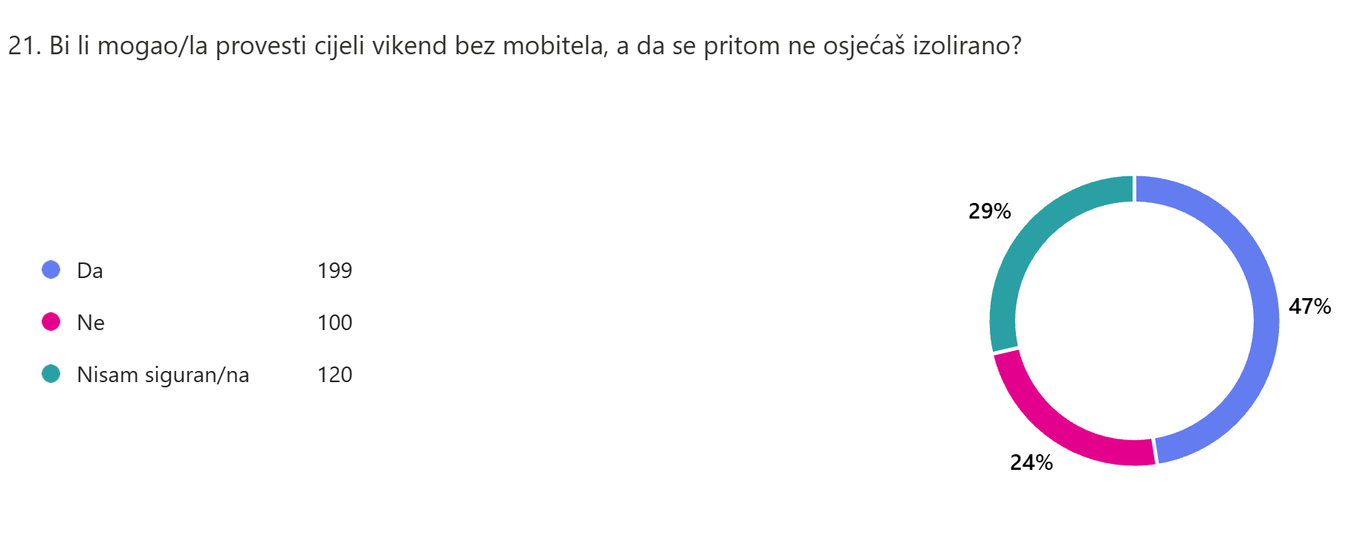
UČENIK/CA: 419

Slide 24
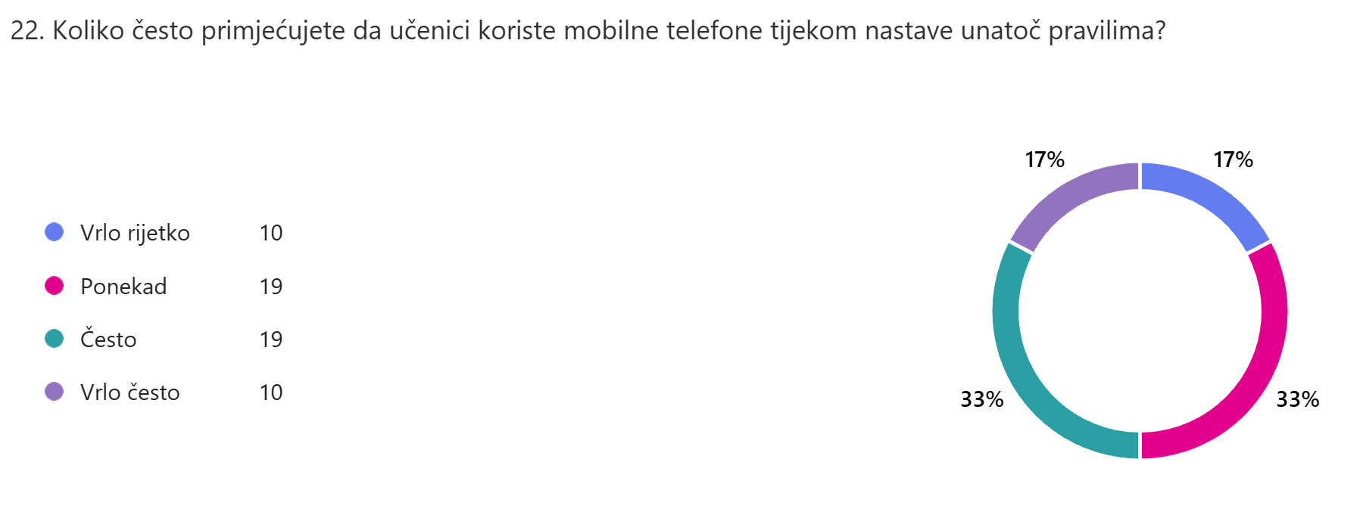
Pitanja za nastavnike
NASTAVNICI: 58

Slide 25
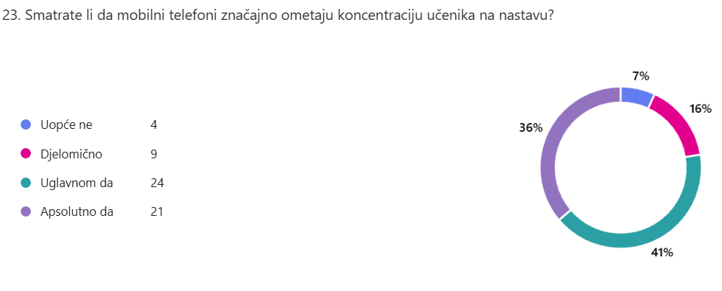
NASTAVNICI: 58

Slide 26
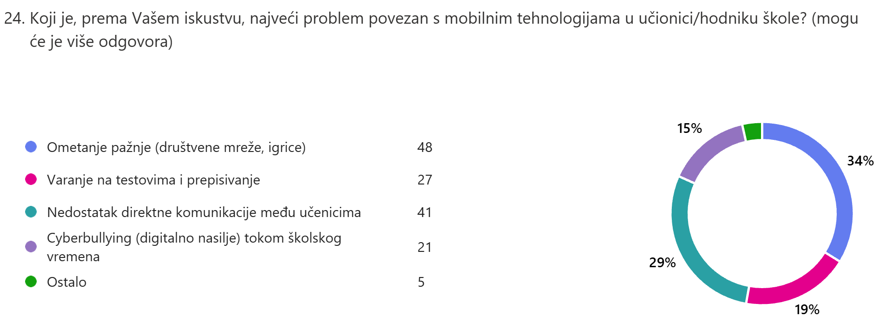
NASTAVNICI: 58

Slide 27
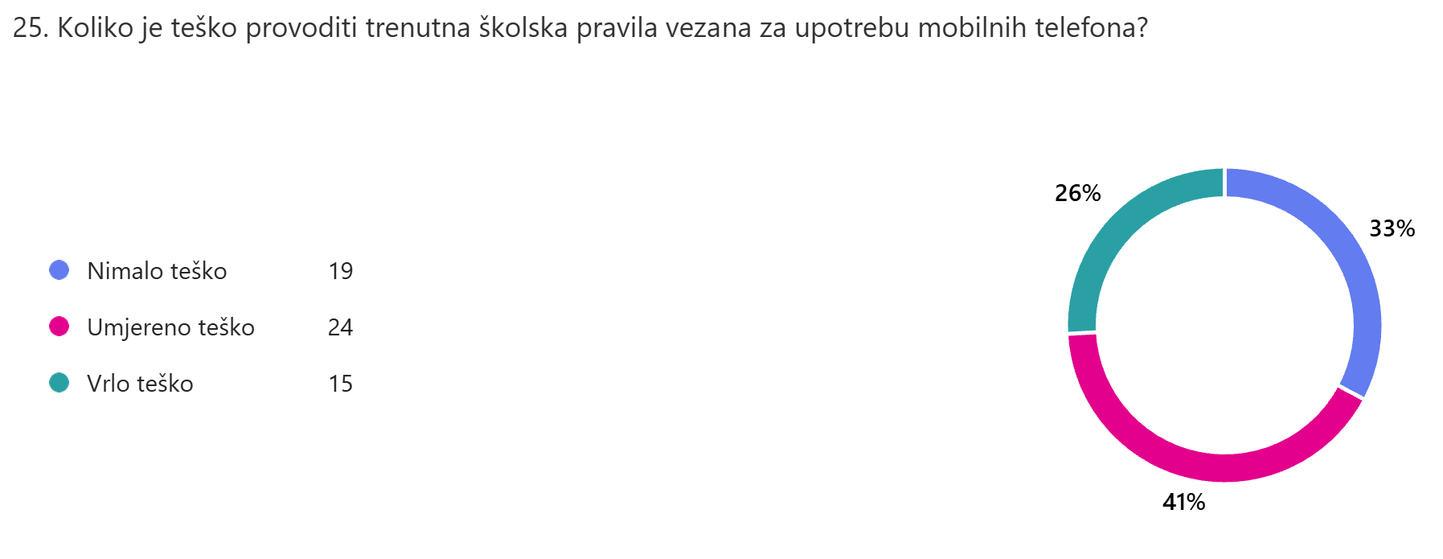
NASTAVNICI: 58

Slide 28
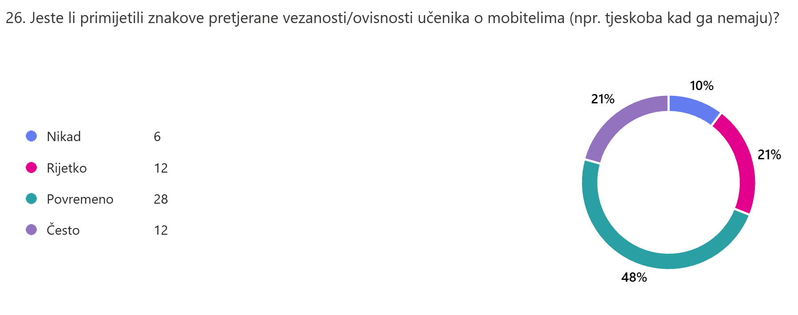
NASTAVNICI: 58

Slide 29
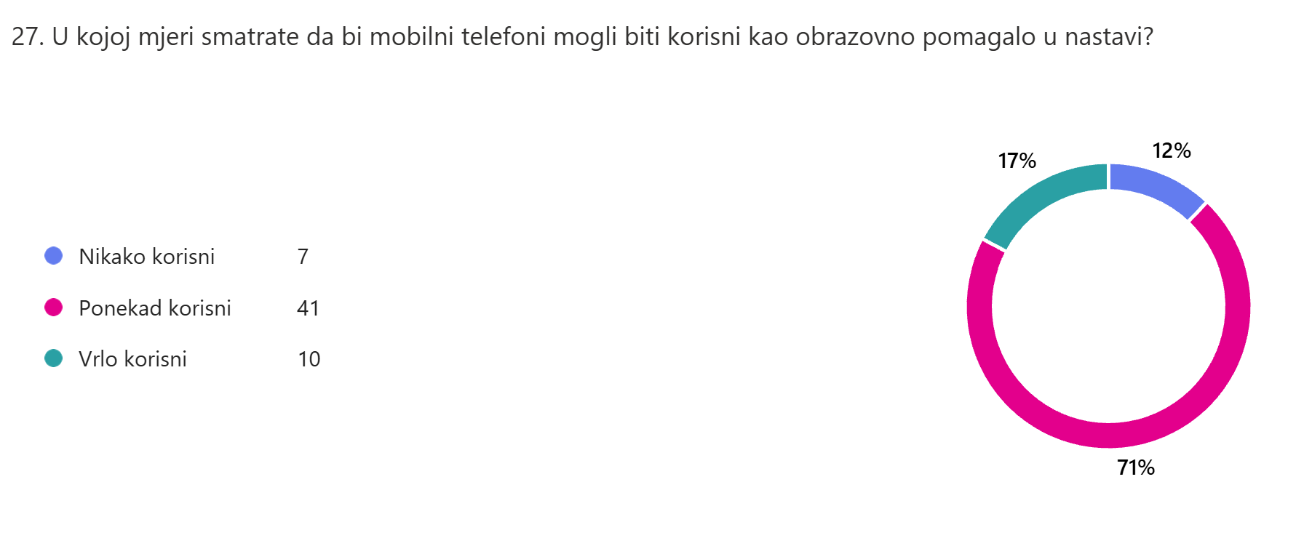
NASTAVNICI: 58

Slide 30
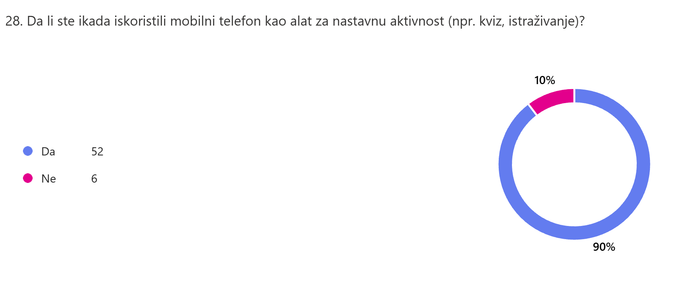
NASTAVNICI: 58

Slide 31
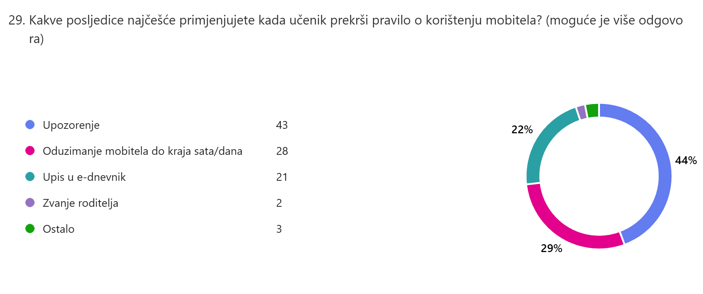
NASTAVNICI: 58

Slide 32
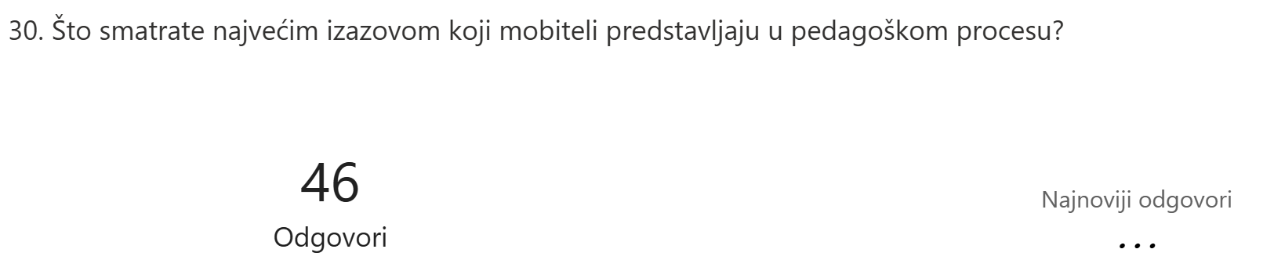
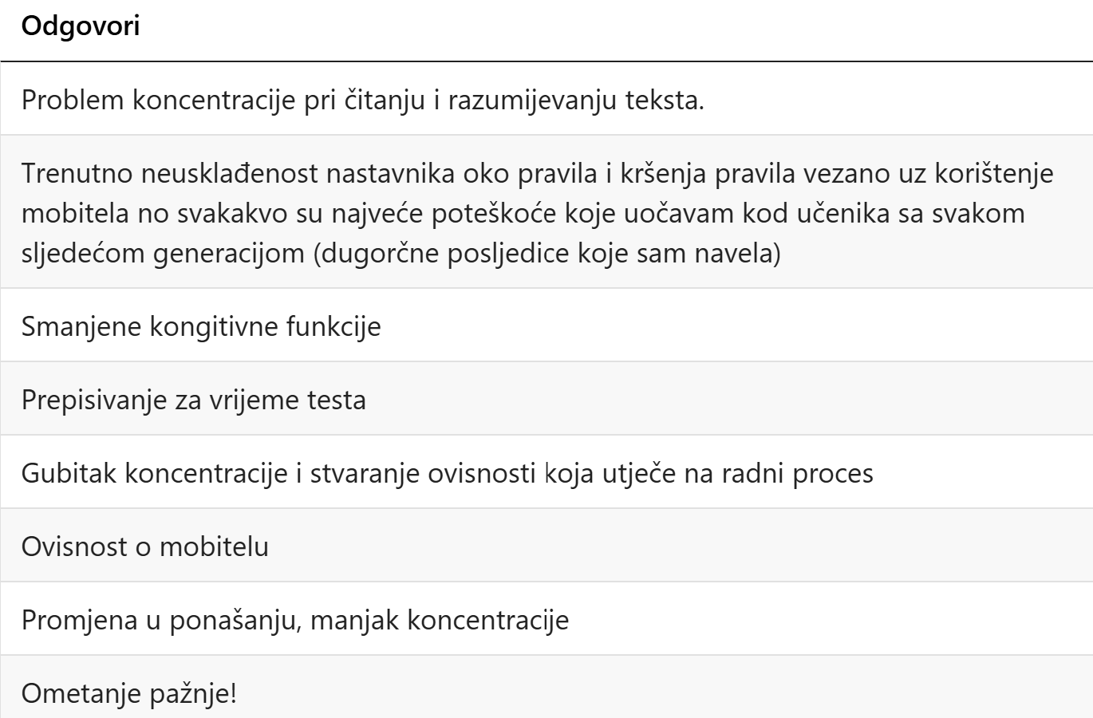
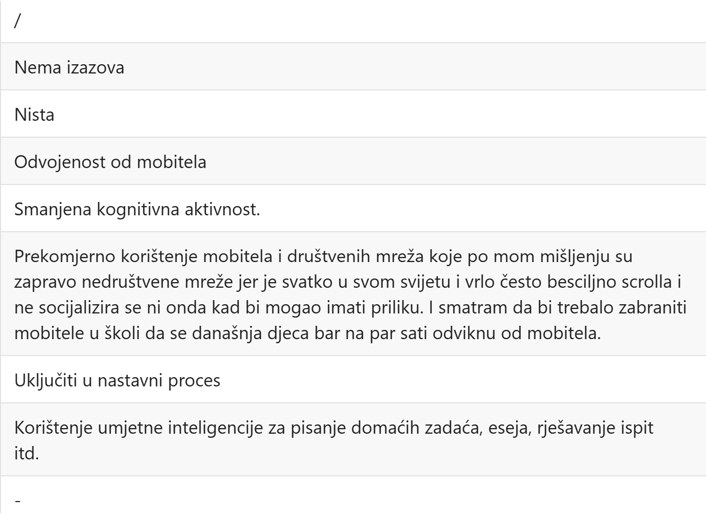
NASTAVNICI: 58

Slide 33
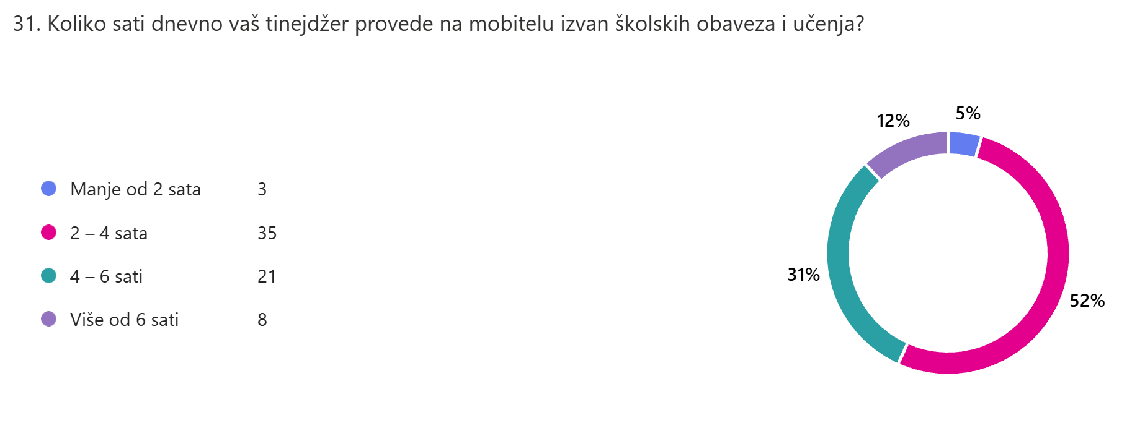
Pitanja za roditelje
RODITELJI: 67

Slide 34
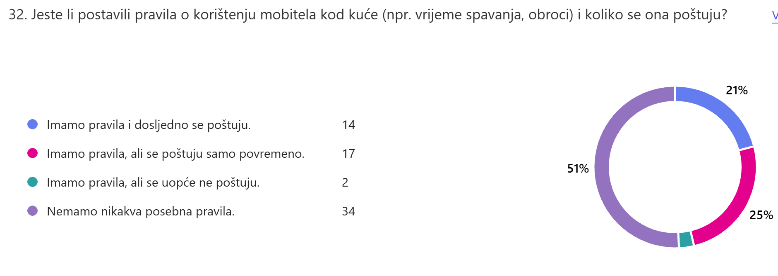
RODITELJI: 67

Slide 35
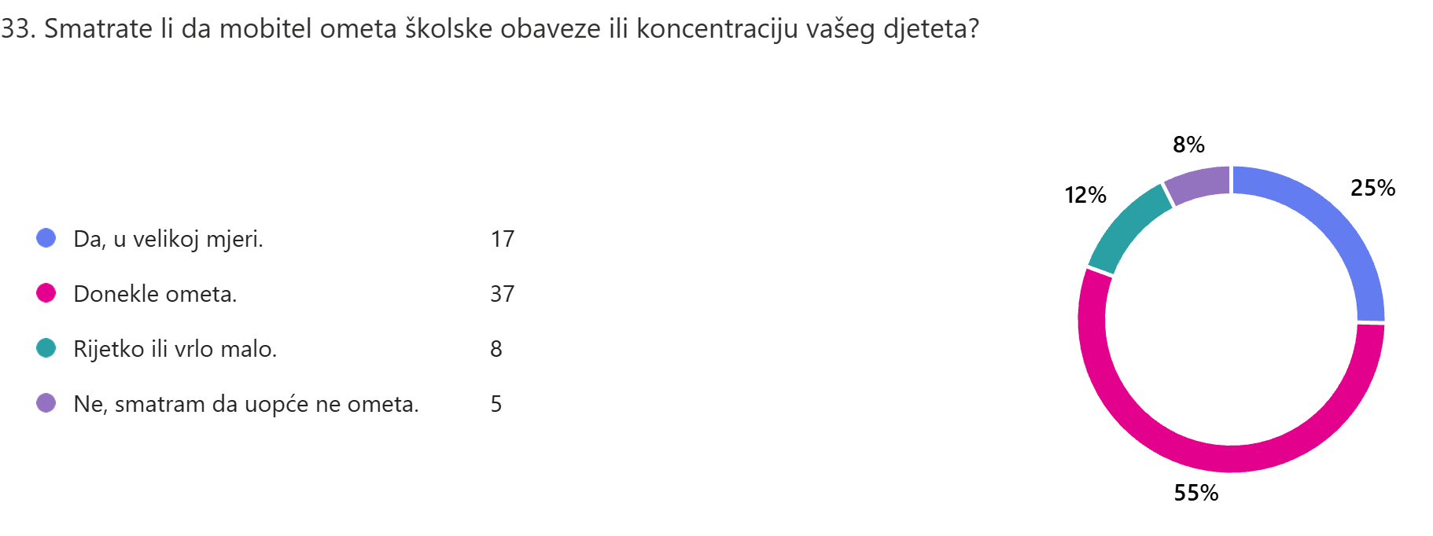
RODITELJI: 67

Slide 36
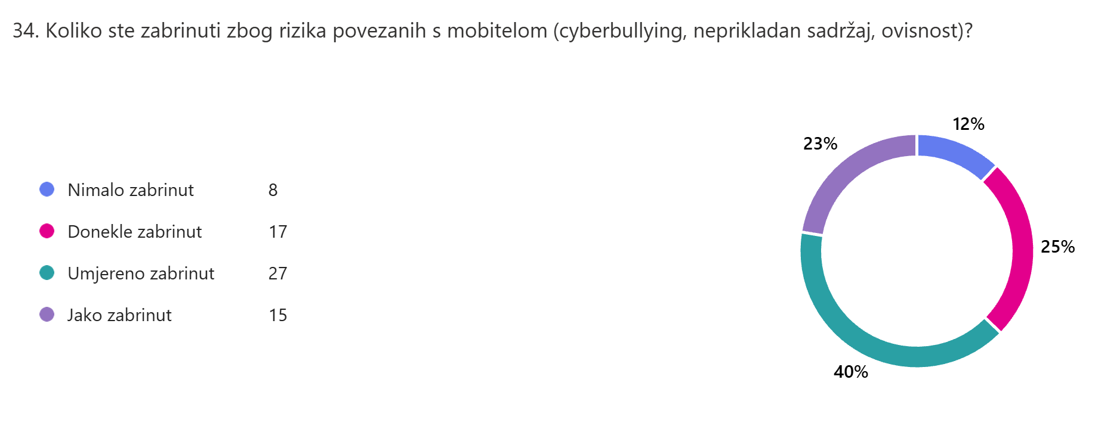
RODITELJI: 67

Slide 37
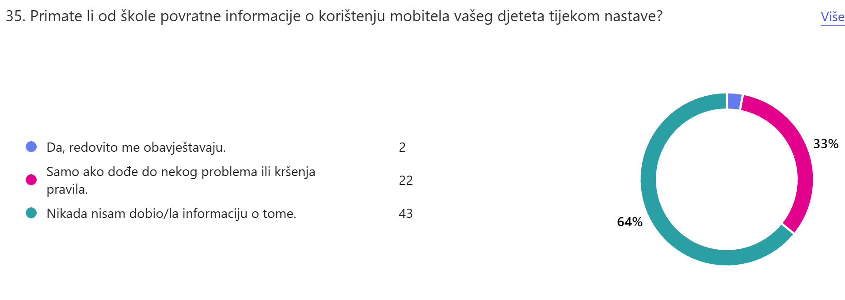
RODITELJI: 67

Slide 38
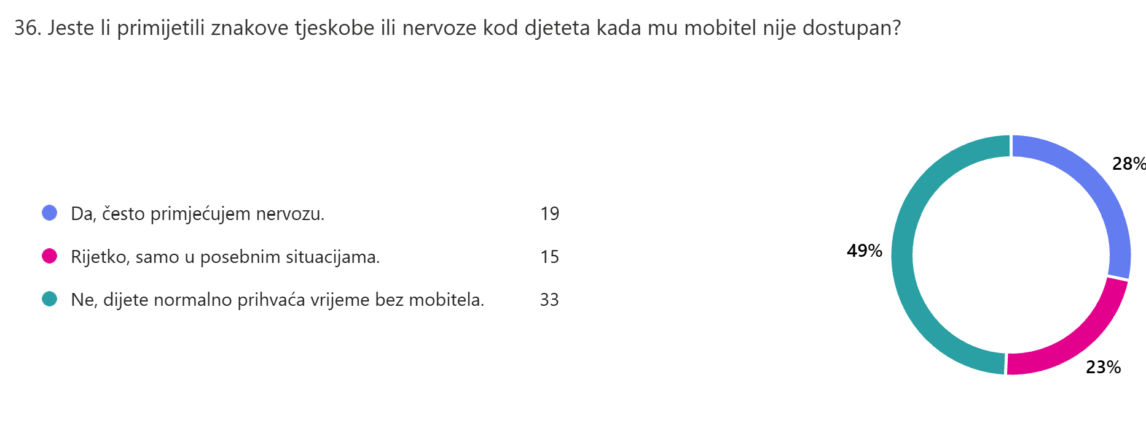
RODITELJI: 67

Slide 39
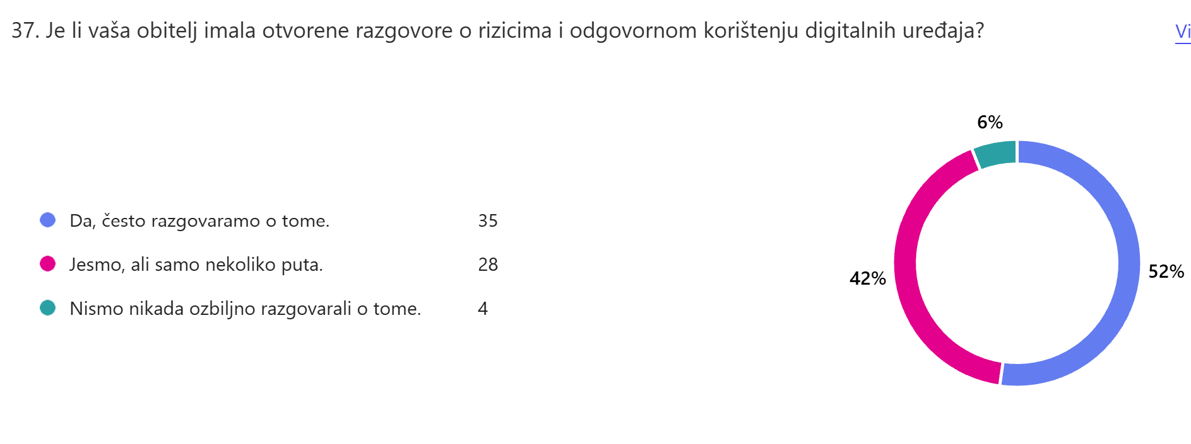
RODITELJI: 67

Slide 40
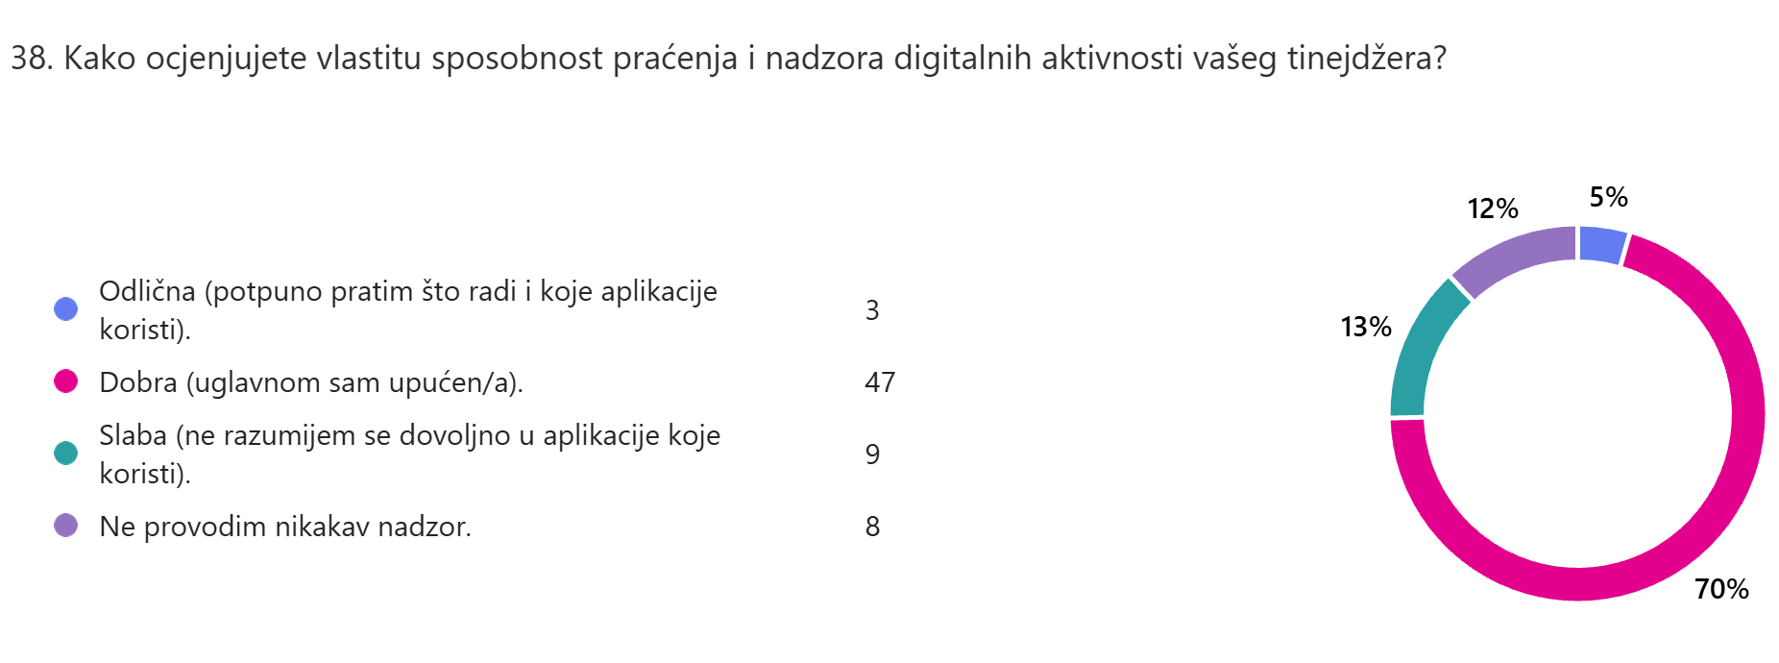
RODITELJI: 67

Slide 41
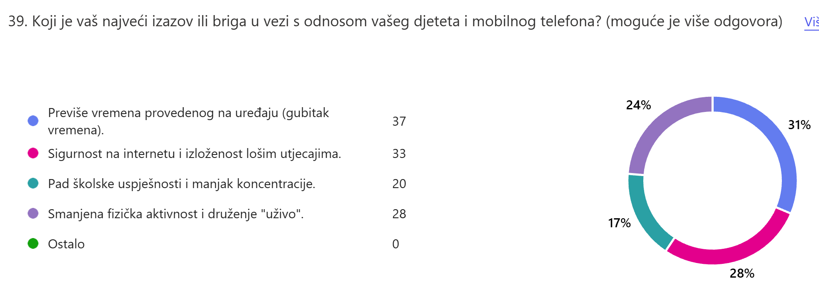
RODITELJI: 67

Slide 42
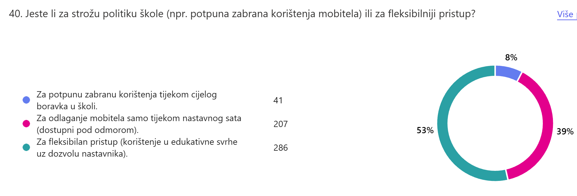
Pitanja za sve dionike
UČENICI/CE: 419
NASTAVNICI: 58
RODITELJI: 67

